Slide 1
镜头切换检测
TUTORED BY 杨洋
PRESENTED BY 汪辉 3190105609
2021/12/31

Slide 2
目录
1
选题要求
CONTENTS
2
工作内容
3
开发环境
4
算法和分析
5
实验结果
6
不足和设想

Slide 3

1
镜头检测
编写程序进行视频镜头检测
（2种及以上算法）
输入：视频片段（或者是解码后的图像序列）
输出：发生镜头切换处的帧编号
选题要求

Slide 4









1
实验样例
拆分视频
电影的镜头通常为24帧/秒，实验视频时长约162秒，实验材料每秒提取5帧，共提取812帧的图像。
通过帧提取得到的图像集并非原始镜头，而是电影帧集合的真子集，连续的镜头存在更大的差。
选题要求
切换镜头
镜头切换的实质是在播放连续图像——帧时，改变镜头连续的帧，基于这个基本概念，所有的边缘检测算法都需要对比前后两帧的内容来确定下一帧是否是新的镜头的内容。
好的算法必须能完备的表现帧图像的特征。

Slide 5
2
「基础算法」
「拓展研究」
绝对帧间差法
判断相邻图像帧之间特征的绝对差是否大
图像像素差法
判断相邻图像帧中像素点发生变化的多少
哈希原理的特征提取
一些哈希函数转化图像特征的尝试
海明距离
使用海明码编码图片并计算相邻帧的海明距离
工作内容

Slide 6



3
开发环境
Python 3.9 有什么新变化 — Python 3.10.1 文档
Home - OpenCV
NumPy 中文
「 python3.9.8」
「 OpenCV」
「 NumPy」

Slide 7
4
算法和分析
绝对帧间差法 图像像素差法
哈希函数
海明距离差法
绝对帧间差法（以下简称AFD）和图像像素差法（IPD）适用于平滑连续的帧。
AFD对切换帧误判率高，可能将切换镜头判定为连续帧。
IPD对连续帧误判率高，尤其对于物体运动的镜头总是错误判定为镜头切换。
哈希函数映射帧的关键特征。
算法关键在于构造好的哈希函数，能反应出帧的连续性。
利用NumPy完备的转换函数，参考压缩域差法使用到的DCT变换。
结合一定的图像压缩使运动特征被提取。
用海明码编码每一帧图像。
2进制编码帧的像素点，前后两帧的海明距离作为判定的依据。
压缩，使特征聚合，提升算法效率，节省时间和空间。

Slide 8
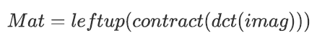
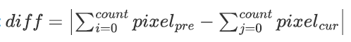
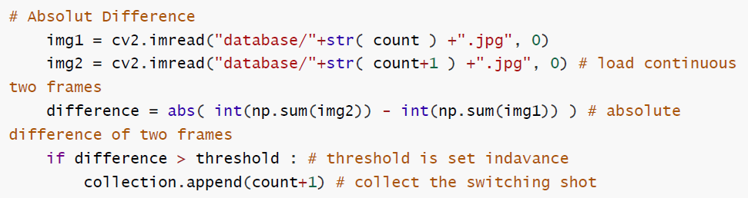
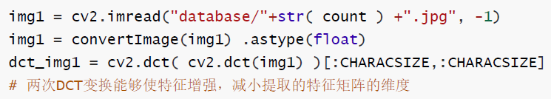
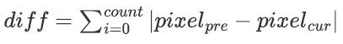
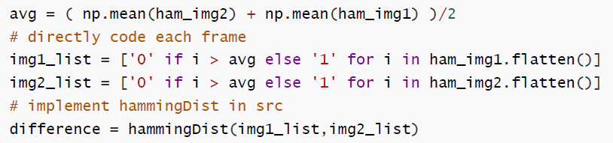
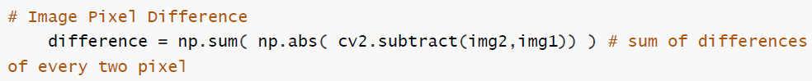
4
AFD
Hash-D
算法和分析
IPD
Hamming-D

Slide 9
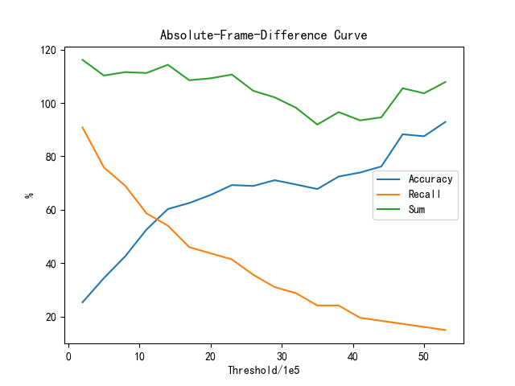
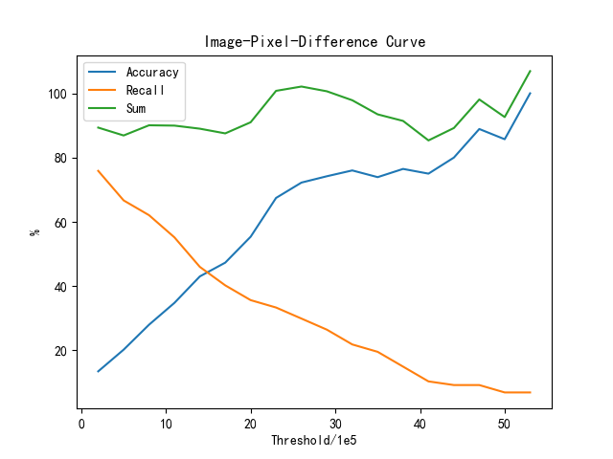
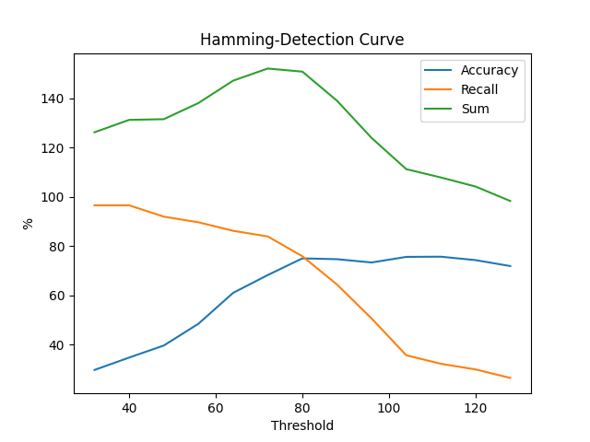
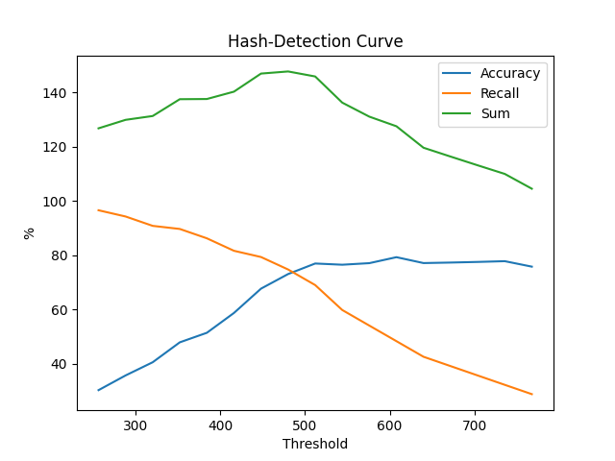
5
阈值曲线
precision和recall反相关
探索使precision和recall尽量大的阈值
实验结果

Slide 10
5
% | Precision | Recall | Sum | Threshold
AFD | 57.47 | 57.47 | 114.94 | 13*1e5
IPD | 33.33 | 59.77 | 93.1 | 10*1e5
Hash-D | 68.93 | 81.61 | 150.54 | 360
Hamming-D | 75.00 | 75.86 | 150.86 | 80
实验结果
「各算法的表现」
在四种算法分别相对最优的阈值下的表现

Slide 11
5
实验结果
「直观比较」
算法的表现随实现时设定的阈值而变化。
阈值越高，Precision越大，Recall越低；阈值越低，Precision越小，Recall越高。

Slide 12
6
1. 实验的问题
实现的算法都是基于静态或慢速画面的镜头特征，不适于高速运动的画面。
为了实验时间不至于太长，截取帧率约5fps，在高速运动画面中非常糟糕。
2. 算法的不足
哈希函数的选择不理想，导致检测结果更优的是编码而不是变换。
编码的过程非常冗余，按像素点逐位编码的效率太低。
不足和设想
3. 实现的缺陷
与预期不符的，DCT变换没有带来明显的提升。
所有像素点进行海明编码的临界值选择没有进一步探究。
涉及到海明距离作为帧之间的差值判定依据的效率极其糟糕。
4. 一些设想
分块
多层的变换、压缩和编码
海明编码后的0-1矩阵存在更优的运算

Slide 13
THANK YOU FOR WATCHING
指导老师：杨洋
报告人：汪辉
2021/12/31

